Slide 1
Forgalmi helyzetek.
1. rész
A tovább lepéshez klikk a képre.

Slide 2
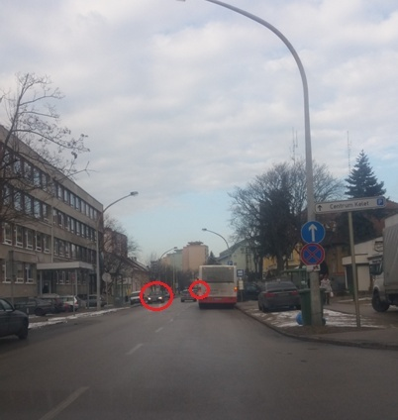
Deák Ferenc utcából jobbra kanyarodunk, majd a következő kereszteződésnél kanyarodjunk balra.
Deák Ferenc utca – Budai út előtt.
Busz áll a megállóban. Szemben a jármű elhaladása után kikerülhetjük a buszt, ha a busz nem jelzi elindulási szándékát. A kikerüléshez irányjelzés és körültekintés szükséges.

Slide 3
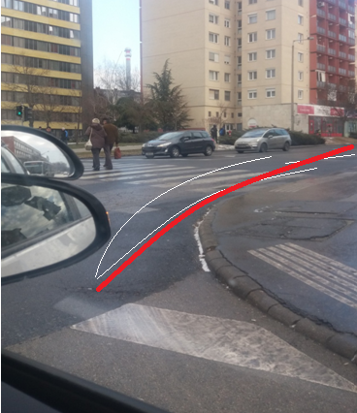
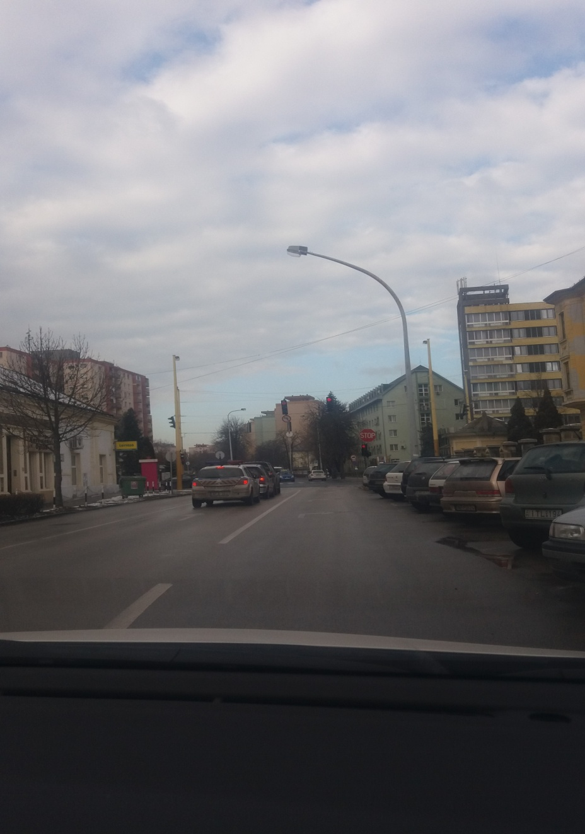
Deák Ferenc utcából jobbra kanyarodunk, majd a következő kereszteződésnél kanyarodjunk balra.
A felfestett nyilakból alig látszik, hogy melyik sáv merre megy.
2
1
3
Célszerű a belső forgalmi sávba kanyarodni (1), hogy felkészüljünk a balra kanyarodáshoz és kanyarodás után ne menjünk rá a záróvonalra. A (2) –es nyomvonal szabályos, de nehezebb lesz átsorolni a belső sávba a balra kanyarodáshoz. A (3)-as nyomvonal szabálytalan.

Slide 4
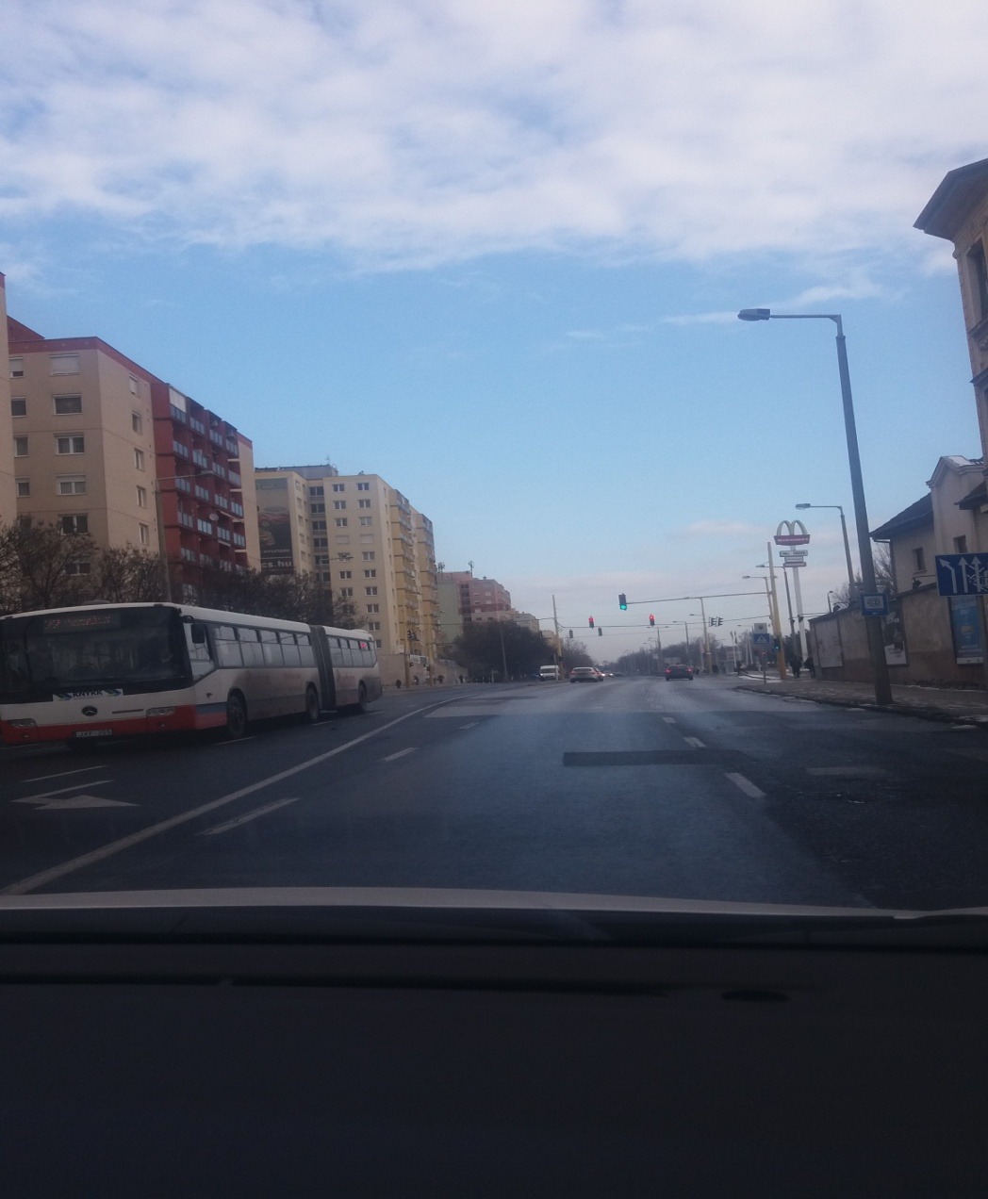
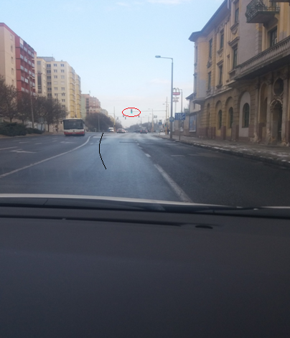
Deák Ferenc utcából jobbra kanyarodunk, majd a következő kereszteződésnél (Gáz utca) kanyarodjunk balra.
Látjuk, hogy ebből a sávból már könnyebb a balra kanyarodó sávra ráhajtani.
(Budai út – a Gáz utca előtt). Vigyázz középen van egy jelzőlámpa ami most zöld de mire odaérsz piros lesz.
A balra kanyarodó sávba akkor kezdjük meg a besorolást amikor nyílik a sáv.

Slide 5
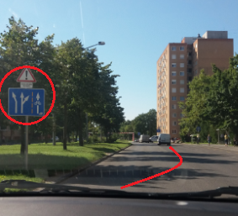
Széchenyi út a Horvát István utca után.
A bekarikázott tábla jelzi, hogy a forgalmi sávunk balra fog tovább haladni. Önállóan sávot kell váltanunk jobbra nézés és irányjelző használattal.

Slide 6
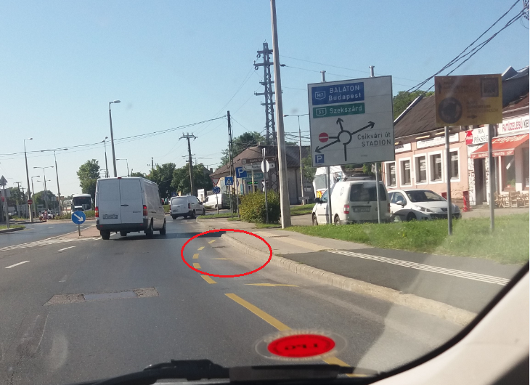
Széchenyi út a Csíkvári úti körforgalom elött.
A kerékpársáv végénél jobbra kell nézni, hogy jön e kerékpáros aki rá akar hajtani az úttestre!

Slide 7
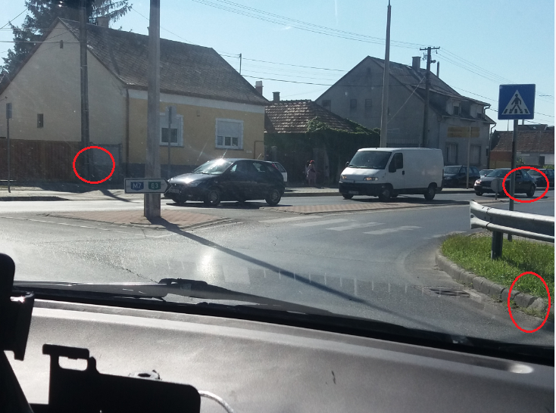
Széchenyi út a Csíkvári úti körforgalom.
Körforgalomból kimenet három irányba kell néznünk? 1- jobbról jön- kerékpáros, 2- balról jön-e gyalogos, 3- jobbról jön-e gyalogos.
2
3
1

Slide 8
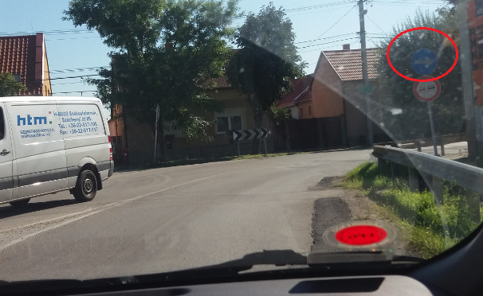
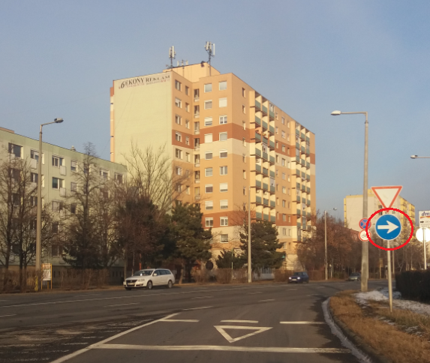
Kötelező haladási irány.
Ha a közlekedés során bárhol látunk kötelező haladási irány táblát akkor jeleznünk kell, abba az irányba amerre a tábla mutat.
Lövölde út – Budai út.
Széchenyi út Börgöndi út felé.

Slide 9
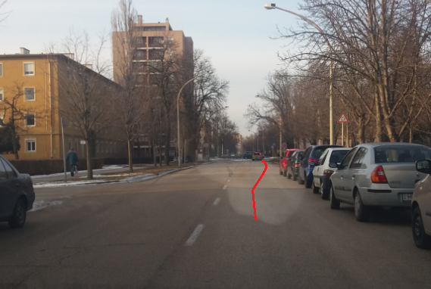
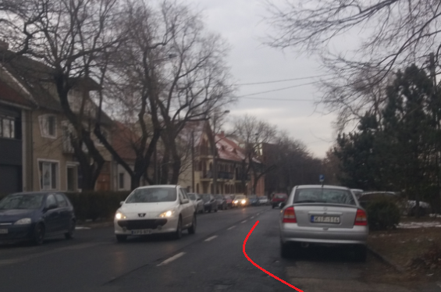
Kikerülés.
A parkoló autók után ki kell sorolni a járdaszegély mellé mert jobbra tartási kötelezettségünk van. Irányjelzés és jobbra nézést kötelező.
A parkoló autókat szabályosan kell kikerülni irányjelzés és balra nézést kötelező.

Slide 10
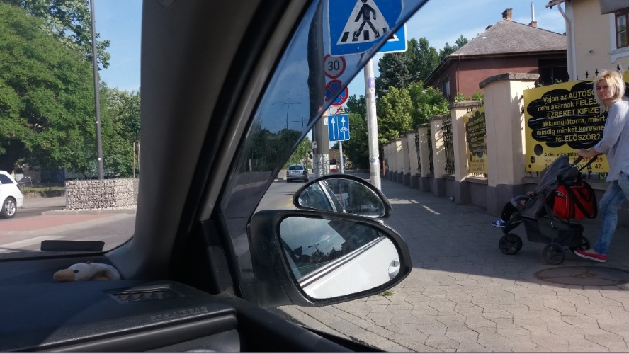
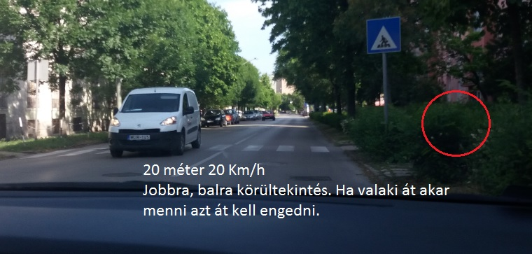
Gyalogátkelőhelyek.
Ha a gyalogoson látjuk, hogy átakar menni a zebrán akkor át kell engedni. Nincs mérlegelési lehetőségünk.
Ha nem látható be a zebra vagy gyalogos mozgás van, akkor a zebra előtt 20 méterre 20 km/h sebességre le kell lassítani, csak akkor haladhatunk tovább ha nem jön gyalogos. (Deák F. út)
20 m; 20 Km/h
20 m; 20 Km/h

Slide 11
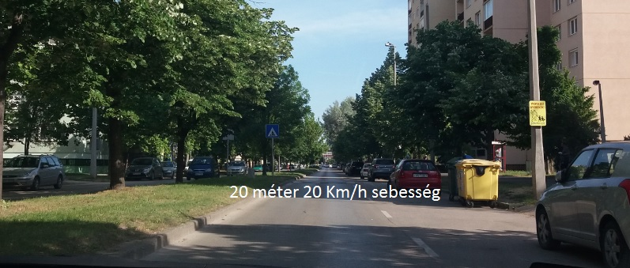
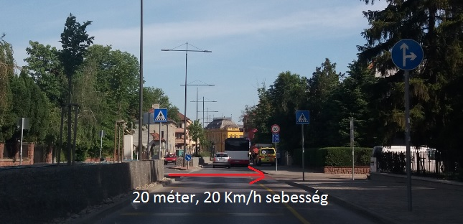
Gyalogátkelőhelyek.
A Gáz utcában mind a két irányból beláthatatlan zebrával találkozunk.
A Várkörúton a kerítés takarásában nem lehet látni az alacsonyabb embereket, gyerekeket.

Slide 12
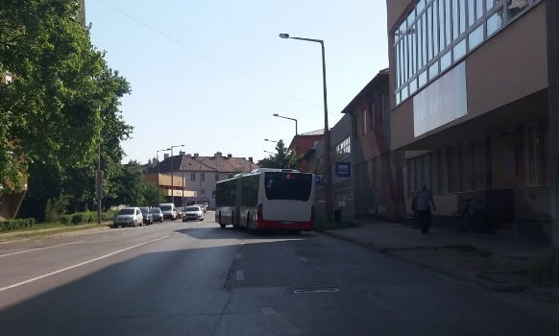
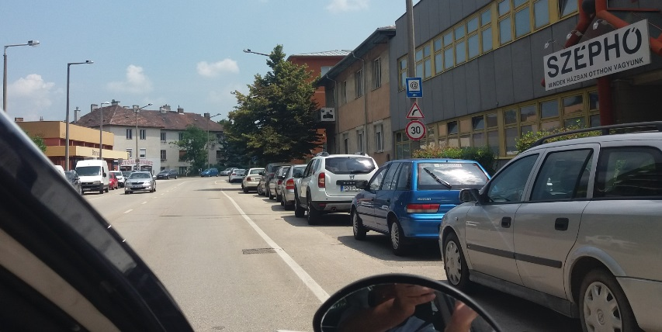
Királysor a Gáz utca felől.
A buszmegállóból induló autóbuszt ki kell engedni, ha jelezte elindulási szándékát.
A 30 Km/h tábla után jön egy zebra mely jobbról beláthatatlan. Zebra előtt 20 méterre 20 Km/h sebességre lassítunk 2-es fokozatba kapcsoljuk a váltót, és felkészülünk az esetleg szükséges megállásra.

Slide 13
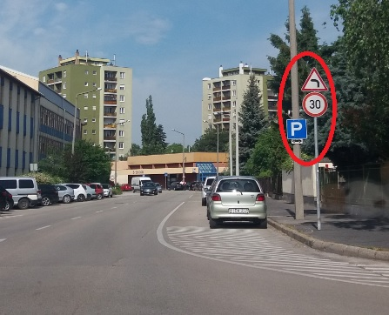
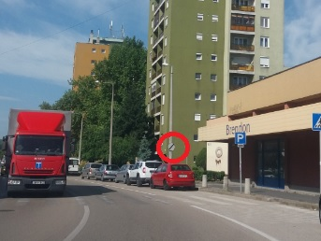
Királysor a Gáz utca felé.
30 Km/h sebességgel lehet közlekedni. A zebrák beláthatók csak a gázpedált engedjük el egy kicsit és nézzük meg, hogy tapasztalunk gyalogos mozgást vagy nem. A sebesség korlátozás feloldó táblája a zebra után látható.

Slide 14
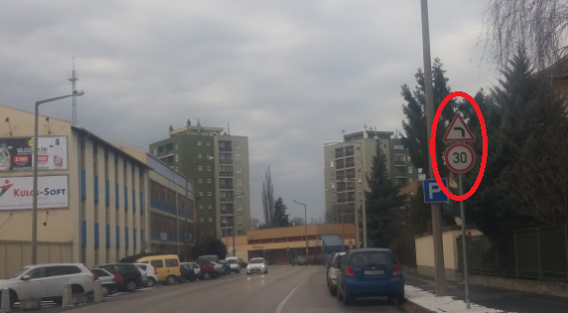
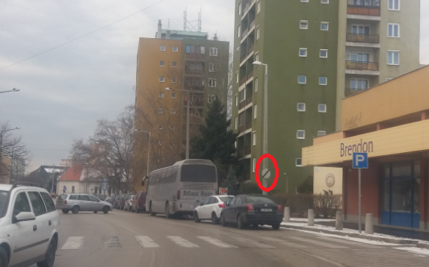
Sebességkorlátozás feloldása.
Királysor a Géza utca felöl. A sebességkorlátozás feloldó táblája a zebra után van.

Slide 15
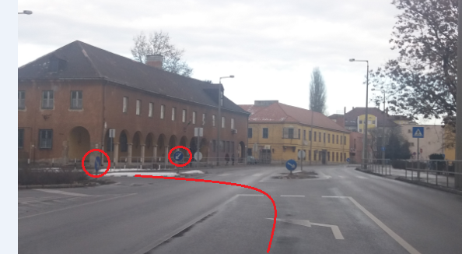
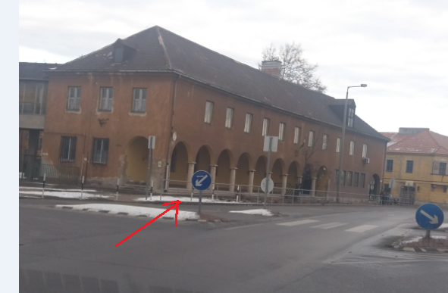
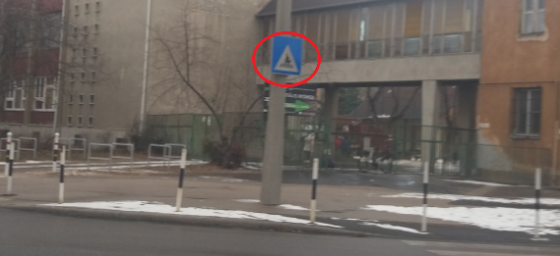
Béke tér.
A piros karikákkal jelölt táblák mutatják, hogy hova kell kanyarodni, Nehezen észrevehetők ezért minden kereszteződésnél keresni kell!
Vigyázat jobbkezes utca!!! Jobbra kell nézni és ha jön valaki el kell engedni.
Bekanyarodás után nem elég a jobbkezes utcába benézni, mert jön a zebra ahol jobbra balra kell néznünk,ha jön a gyalogos akkor el kell engednünk.

Slide 16
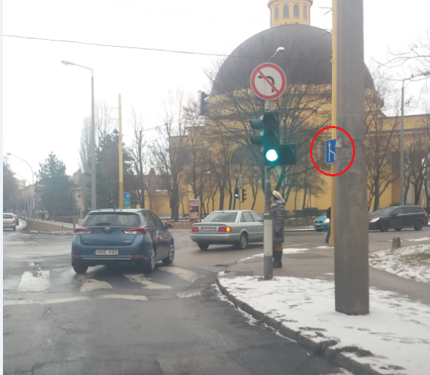
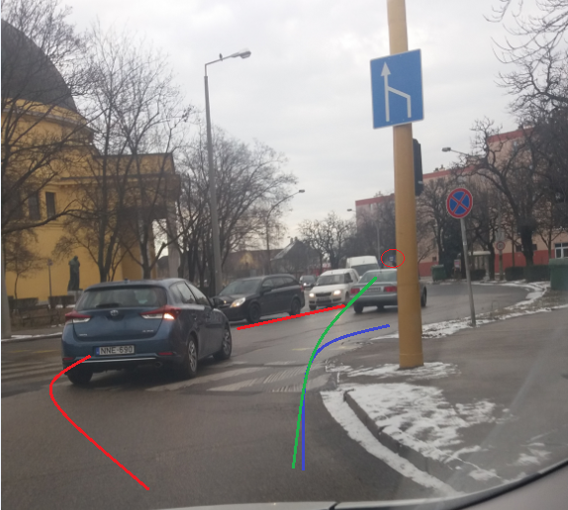
Horvát István utcából kanyarodunk jobbra a Vasútállomás felé.
A bal oldali képen a pirossal jelzet tábla mutatja, hogy a szélső forgalmi sáv meg fog szűnni. Célszerű a piros nyomvonal szerint a belső forgalmi sávba kanyarodni, mert akkor nem kell a forgalmi sáv megszűnése miatt sávot váltani. Ha a kék nyomvonalon haladunk akkor 10 méter után sávot kell váltanunk körülnézéssel és irányjelzéssel. A zöld nyomvonalon haladás szabálytalan azonnali sikertelen vizsgához vezet.

Slide 17
Nézze meg a 2. részt is!

